Slide 1
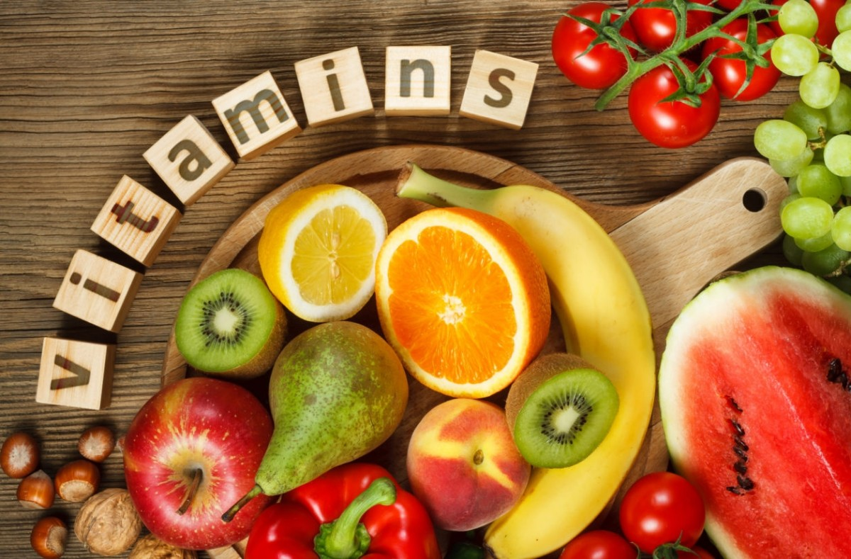
Витамины в нашей жизни
Руководитель проекта:Соловьева Екатерина Алексеевна
Куратор проекта: Митрофанова Екатерина Владимировна.

Slide 2

Актуальность проекта
В нашей жизни следить за здоровьем очень важно, ведь оно является залогом активной работоспособности и хорошего самочувствия.
Одним и важнейших элементов поддержания здоровья-питание, наверняка многие слышали фразу: «Человек есть то, что он ест». В составе пищи, которую мы едим, содержатся различные вещества. Некоторые необходимы для нормальной работы всех органов, а некоторые наносят вред здоровью. К незаменимым жизненно важным компонентам питания относятся витамины!

Slide 3
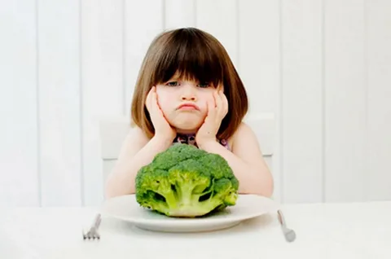
Проблема
Сейчас, особенно зимой, многие подростки страдают гиповитаминозом и авитаминозом. Основные причины: преимущественное употребление продуктов, в которых витамины присутствуют в недостаточном количестве или вообще отсутствуют недостаточное питание, увлечение голоданием или другими методиками снижения веса избыточное потребление сахара кулинарную обработку или условия хранения продуктов, способствующие разрушению витаминов

Slide 4
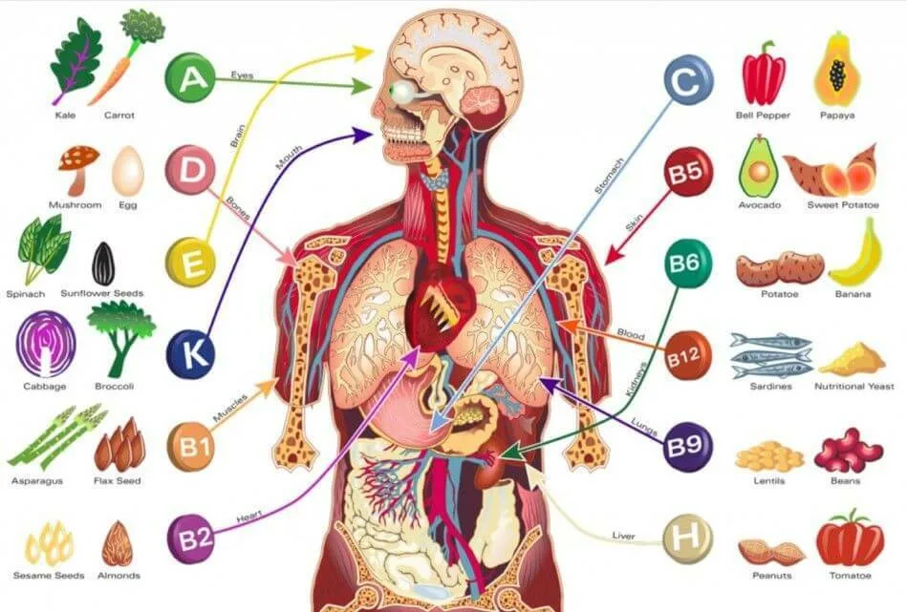
Цель
Сформировать представление о витаминах, об их влиянии на здоровье человека и пользе потребления.

Slide 5
Задачи
1)Изучить общую информацию о витаминах
2)Углубиться в изучении витаминов P и C
3)Узнать о видах чая
4)Опрсить сверстников
5)Проанализировать опрос
6)Провести эксперемент о выявлении витаминов в чае и цитрусовых
7)Выявить наиболее полезные продукты
8)Сделать вывод после эксперемента

Slide 6

Продукт
Брошюра по употребленрию чая и цитрусовых.

Slide 7
Заключение
Я узучила информацию о витаминах, провела эксперемент и узнала, что хоть их и немного в нашем организме, они очень важны и необходимо следить за их количеством с самого детства во избежание гиповитаминоза, гипервитаминоза и авитаминоза.
Ребятам следует аккуратно садиться на диеты или переедать определённую продукцию. Для поддержания витаминного баланса нужно есть свежие фрукты и овощи.
Для детей витамины особенно важны, от них зависит уровень умственной и физической работоспособности, выносливости и устойчивости организма к влиянию неблагоприятных факторов внешней среды.
С помощью этой статьи можно понять какие продукты есть, чтобы восполнить запас витаминов, а брошюра подскажет о полезных продуктах в зимний период.

Slide 8
Источники информации
1)Из материалов ФГБУЗ ЦГиЭ № 28 ФМБА России
Зав.СЭО, врач по общей гигиене О.А. Ткаченко Витамины — их значение, влияние на организм - ФГБУЗ ЦГиЭ № 28 ФМБА России//(cge28.ru)
2)Витамин P: Полное описание, свойства и функции. Показания и противопоказания к применению//(transferfaktory.ru)
3)Витамин С - польза, симптомы дефицита//(rigla.ru)
4)Гипервитаминоз, авитаминоз, гиповитаминоз//(premium-clinic.ru)
5)Витаминная азбука: в каких продуктах искать витамины//(rospotrebnadzor.ru)
6)Виды чая - полный гид по сортам, классификациям и полезным свойствам//(tea.ru)
7)ТОП-10 стран производителей чая//(batop.ru)
8)Техника безопасности при работе с соединениями марганца | Охрана и безопасность труда в школе и ДОУ//(ohrana-tryda.com)
9)Исследовательская работа на тему «Определение содержания витамина С (аскорбиновой кислоты) в соках и фруктах» • Наука и образование ONLINE//(eee-science.ru)
10)Гиповитаминоз - причины, симптомы, диагностика и лечение//(krasotaimedicina.ru)

